Slide 1

Sistema de Gestión de Inventario – API REST
Proyecto Backend
Autor: José Torres
Fecha: Octubre 2025

Slide 2
¿Para qué sirve el sistema?
Es un sistema backend modular que permite gestionar clientes, usuarios, productos, inventario y órdenes mediante una API REST desarrollada en Spring Boot, con persistencia en PostgreSQL.

Slide 3
Módulos clave
Clientes: Registro y consulta
Usuarios: Autenticación y roles
Productos: Asociados con el inventario
Inventario: Control de stock por localización
Órdenes: Registro de pedidos con detalle

Slide 4
Flujo básico
Cliente → API REST → PostgreSQL
Cada petición se valida, se procesa en el backend y se persiste en la base de datos.

Slide 5
Tecnologías utilizadas
Lenguaje y Framework: Java + Spring Boot
Base de datos: PostgreSQL
Herramientas: Postman

Slide 6
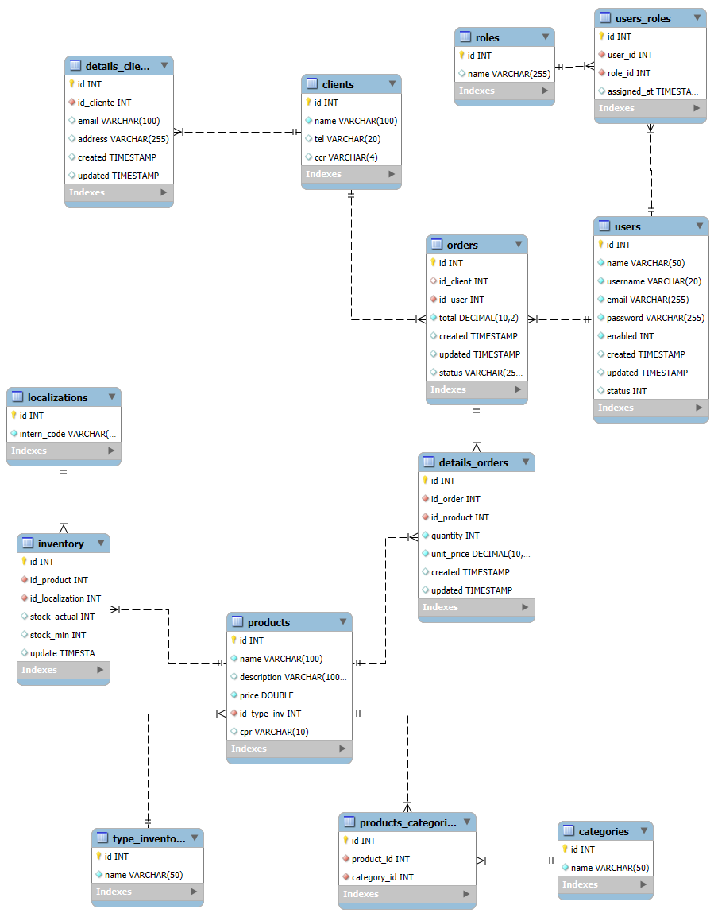
Diagrama E-R

Slide 7
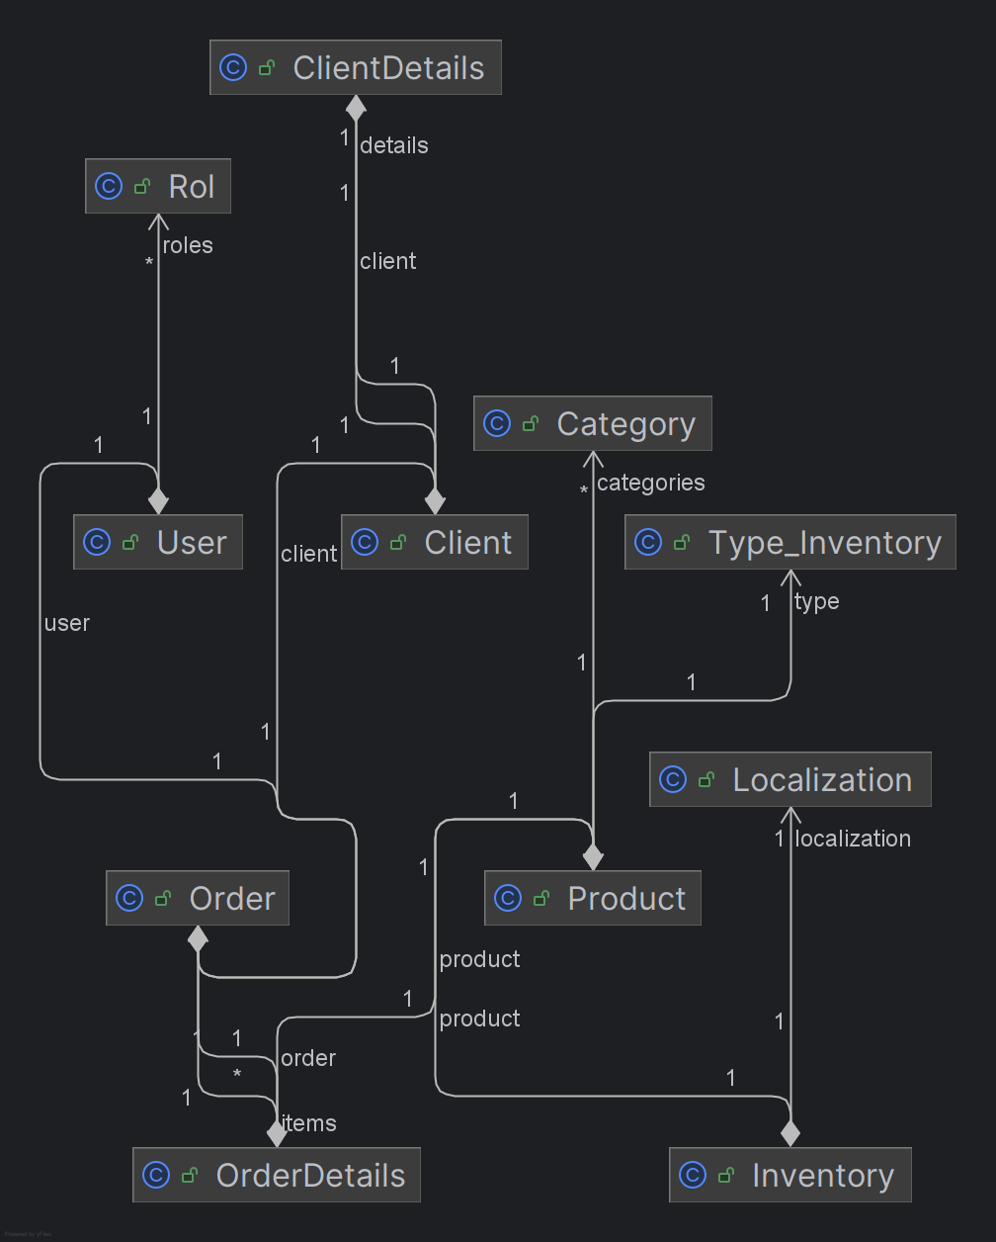
Diagrama de clases

Slide 8
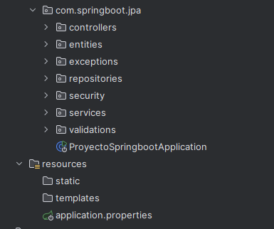
Estructura del proyecto
Carpetas clave:
/controllers → lógica de negocio
/services→ estructura de datos
/resources → configuración de servidor y DB
/security → configuración de Spring Security y JWT
/validations → anotaciones personalizadas para validaciones

Slide 9
Seguridad
Autenticación JWT
Manejo de errores con respuestas HTTP claras
Validación de datos con anotaciones

Slide 10
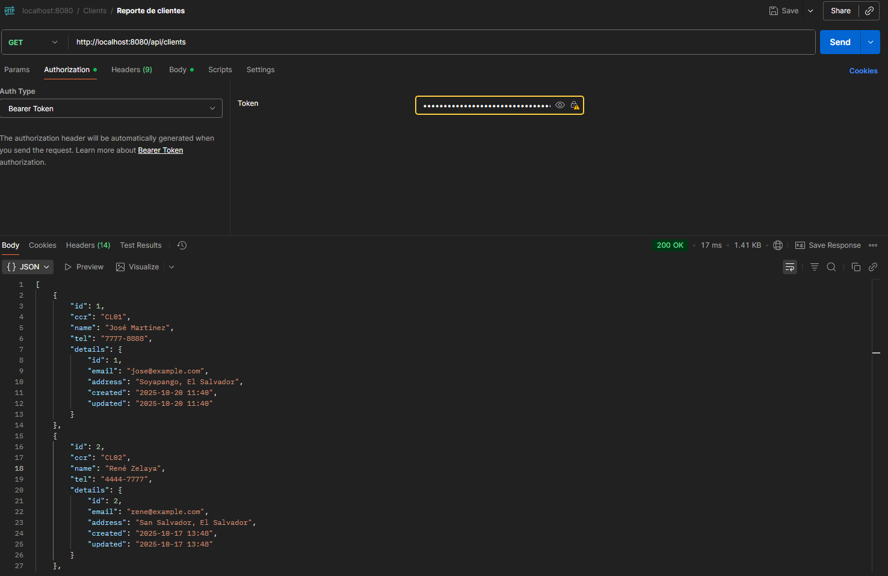
Pruebas de módulos base
Reporte de clientes

Slide 11
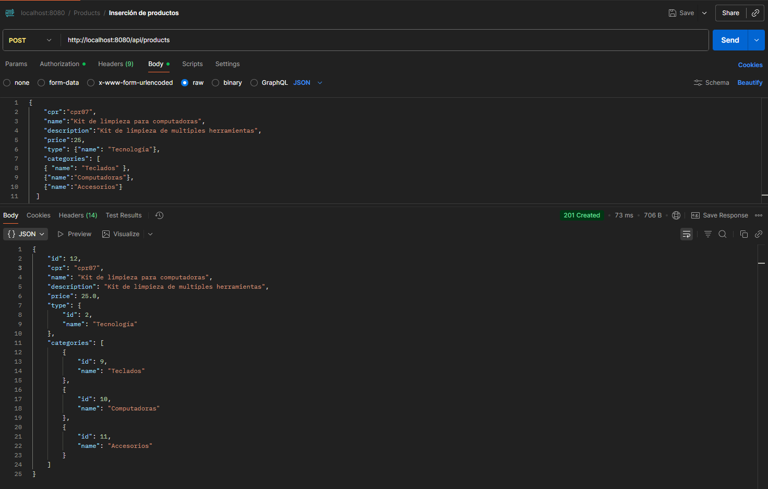
Pruebas de módulos base
Inserción de productos

Slide 12
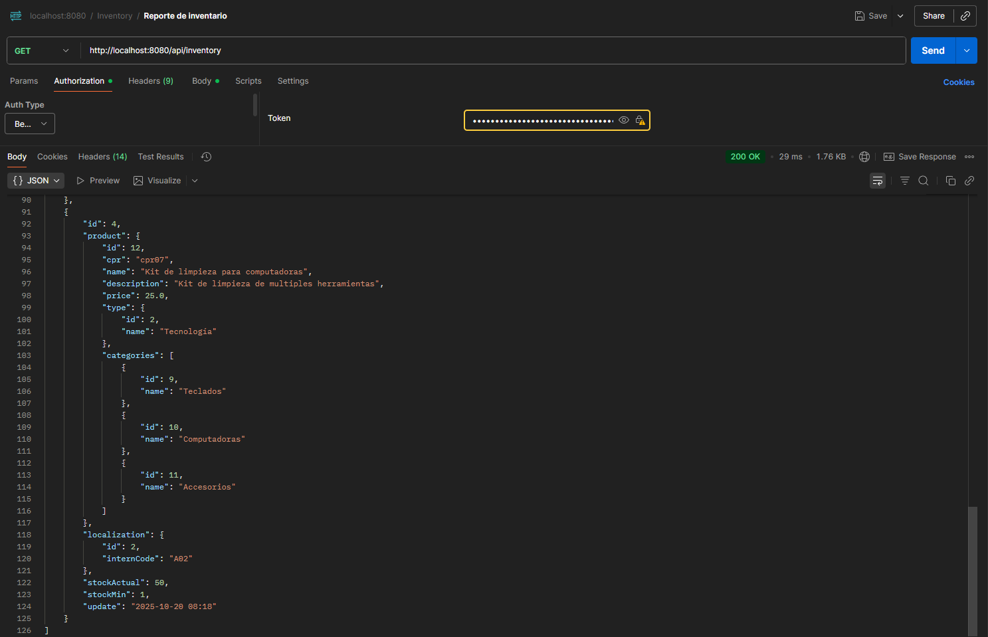
Pruebas de módulos base
Reporte de inventario

Slide 13
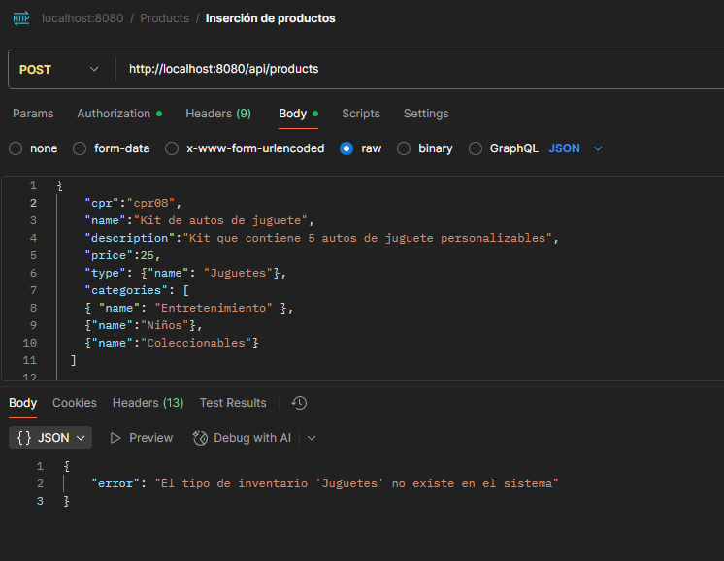
Ejemplo de error controlado

Slide 14
Demostración en vivo
Para poder demostrar el funcionamiento lo ideal es generar una orden ya que este módulo es el que relaciona clientes – usuarios – productos.

Slide 15
Conclusiones
Objetivos logrados:
Creación de una API rest modular
Seguridad básica de Springboot y JWT implementada
Dificultades:
Relaciones entre entidades
Validaciones condicionales
Mejoras futuras:
Implementación de un FrontEnd
Roles avanzados
Auditoría más robusta

